Slide 1
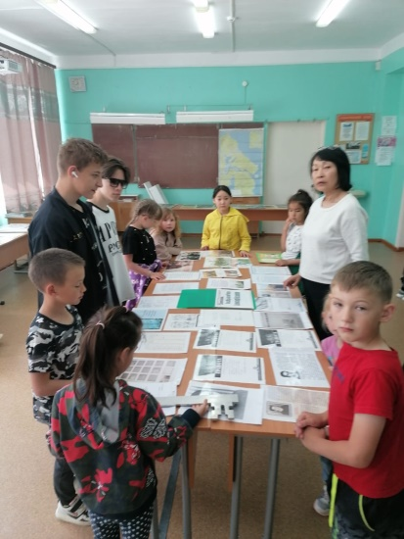
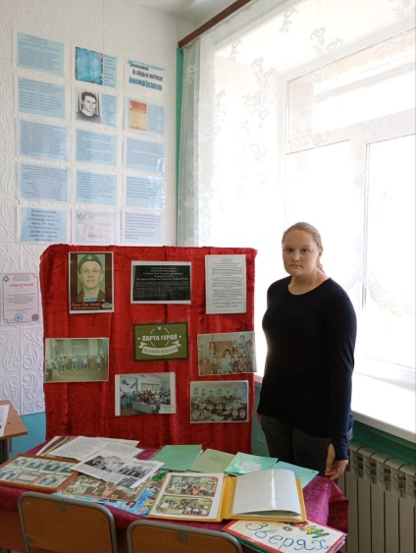
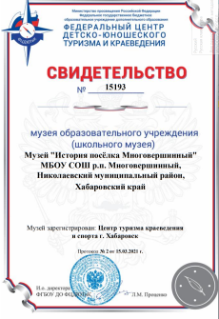
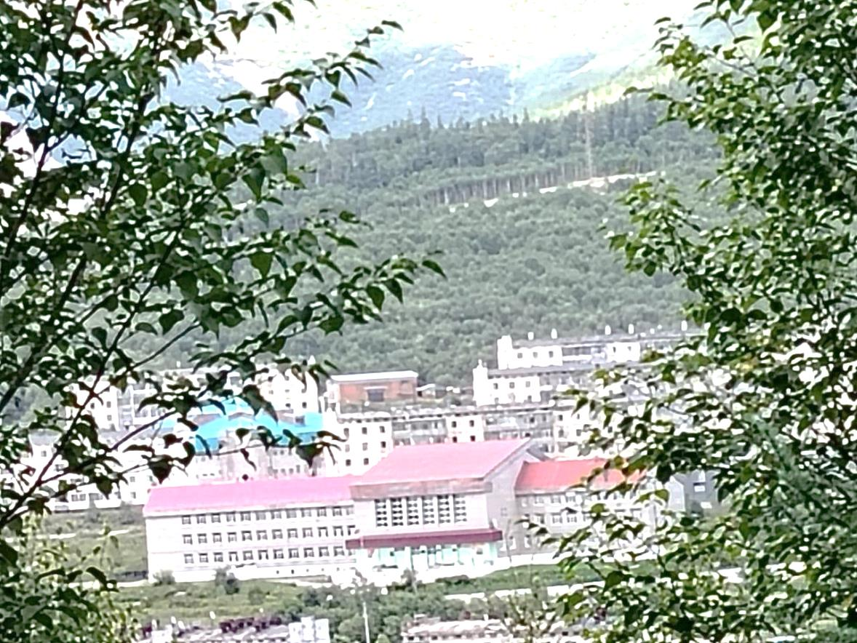
Экспозиции музея:
«Герои специальной военной операции»
Школьный музей
«История поселка Многовершинный»
Руководитель музея: Тимофеева Марина Анатольевна,
учитель начальных классов
Участник проекта: Овчинникова Ксения, ученица 10 класса социально-экономического профиля (педагогической направленности)
Адрес музея:
682449, Хабаровский край,
Николаевский район,
р.п. Многовершинный ,
ул. Черкашина, 37

Slide 2
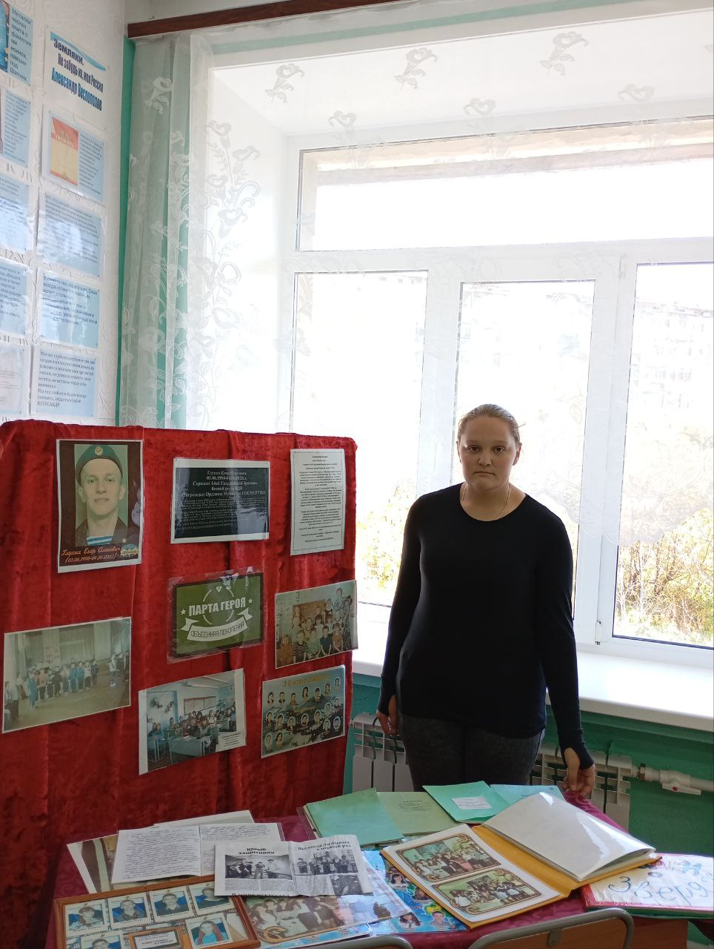
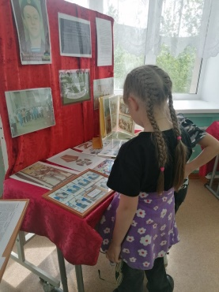
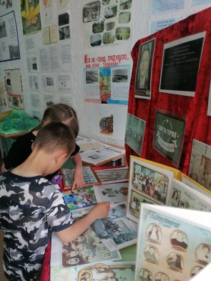
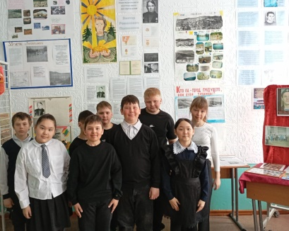
Экспозиции
«Герои СВО» в школе
Музейные экспозиции, посвященные нашим выпускникам -героям СВО находятся не только в стенах музея школы.
В Музее проводятся тематические экскурсии, посвященные подвигам Героев Отечества, начиная с 2022 года. В музее установлена Парта Героя, посвященная памяти Егора Олеговича Глухих, погибшего 4 июня 2022 года в ходе СВО, в возрасте 24 лет. Самого молодого нашего выпускника…. В экспозиции представлены фотографии школьных лет, школьные тетради, детские рисунки Егора Глухих, фотографии военной службы, описание подвига. Награжден Е.О.Глухих Орденом Мужества. Посмертно….

Slide 3
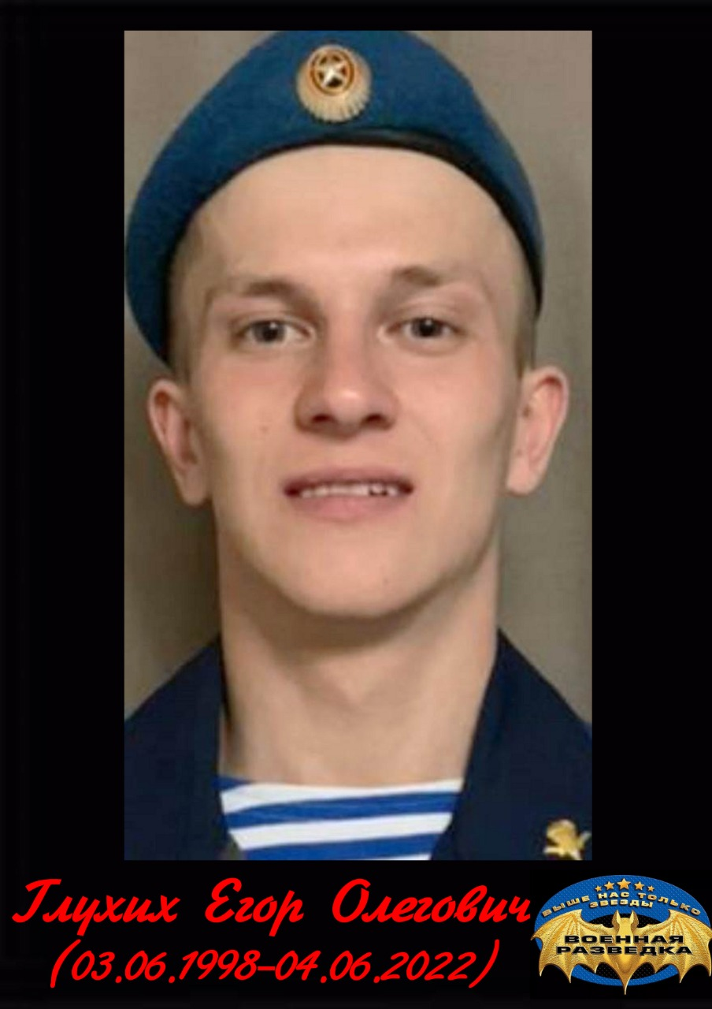
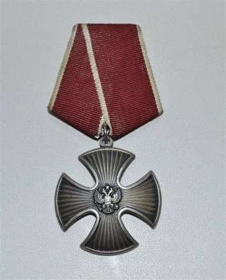
Егор Олегович Глухих
03.06.1998-04.06.2022 г. г.
Сержант 14-ой Гвардейской бригады боевой роты ВДВ
Награжден Орденом Мужества ПОСМЕРТНО
Егор родился 03 июня 1998 года в р.п. Многовершинный. Родители уделяли большое внимание воспитанию сына , ведь мама – Глухих Наталья Алексеевна по образованию – воспитатель. С раннего детства вместе с отцом Олегом Николаевичем Егор часто бывал на рыбалке, эти поездки были семейным хобби мужчин семьи Глухих во всех поколениях.
В 2005 году поступил в 1 –й класс МБОУ СОШ р.п. Многовершинный. Учился на «хорошо» и «отлично», был активным участником олимпиад, спортивных соревнований. В 2016 году закончил 11 классов в МБОУ СОШ р.п. Многовершиный и поступил на обучение в г.Хабаровска.
Он был очень смелым, добрым, благородным, целеустремленным, отзывчивым парнем. Он был опорой и надеждой своей семьи. В 2020 году его призвали в армию.
Отдавал долг Родине Егор в войсках особого назначения, в 14-й гвардейской бригаде боевой роты ВДВ. Он был истинным патриотом своей страны и, поэтому, не раздумывая, после окончания службы в 2022 году он отправился на специальную военную операцию добровольцем…. На просьбы родных не делать этого, Егор отвечал: «А кто, если не я?»
Егор погиб 4 июня 2022 года, на следующий день после своего 24-х летия.
Похоронен на городском кладбище г. Хабаровска с военными почестями…
Награжден орденом мужества ПОСМЕРТНО…

Slide 4

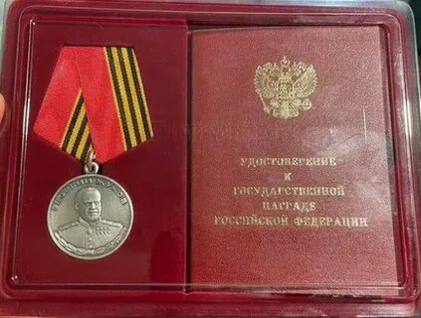

Корякин Александр Викторович
29.01.1979г. -03.10.2022г
Учился в школе поселка Многовершинный с 1986 по 1994 год. После 8 класса семья переехала в г. Хабаровск.
В 2012 году окончил Хабаровский Государственный Технический Университет по специальности «Юрист».
После окончания института служил в полку дорожно-постовой службы государственной инспекции безопасности дорожного движения Управления министерства утренних дел Хабаровского края (ДПС ГИБДД УМВД по ХК) в звании старшего лейтенанта.
03 октября 2022 года героически погиб при выполнении задач Специальной военной операции в с. Казацкое Херсонской области. Захоронен в г. Хабаровске. За мужество и отвагу, проявленные в боевых действиях при защите Отечества и государственных интересов был награжден медалью «Георгия Жукова», Указом Президента Российской Федерации за мужество, храбрость и отвагу, проявленные при исполнении воинского долга младший сержант Корякин Александр Викторович был награжден Орденом Мужества (посмертно).

Slide 5
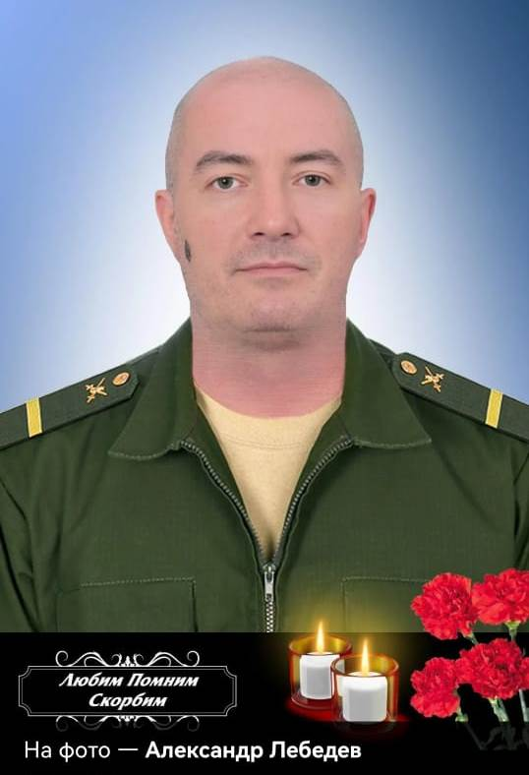
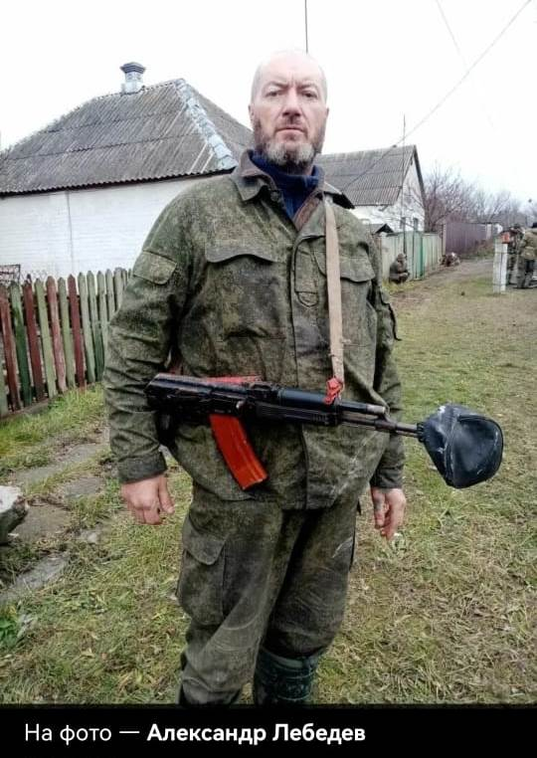
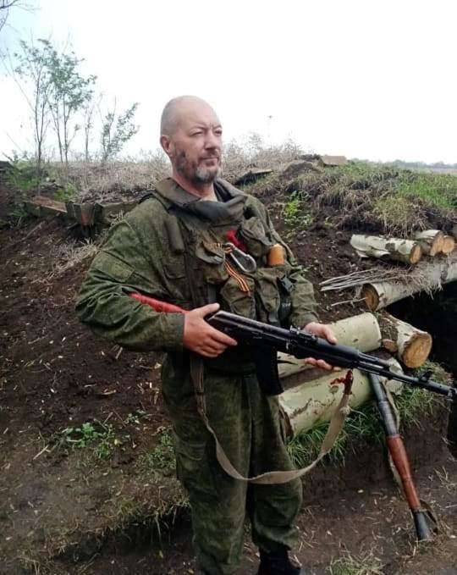
Лебедев Александр Евгеньевич
18.12.1972-05.12.2022г.г.
Выпускник школы поселка Многовершинный. С семьей переехал в Сибирь после школы.
Служил в Российских вооруженных силах. В связи с началом специальной военной операции в феврале 2022 года нес службу наравне с простыми бойцами. Был признан без вести пропавшим в декабре 2022 года. Несколько месяцев не было известий семье.
Александр Лебедев погиб, выполняя воинский долг в ходе специальной военной операции
5 декабря 2022 года.
Награжден Орденом Мужества посмертно…

Slide 6
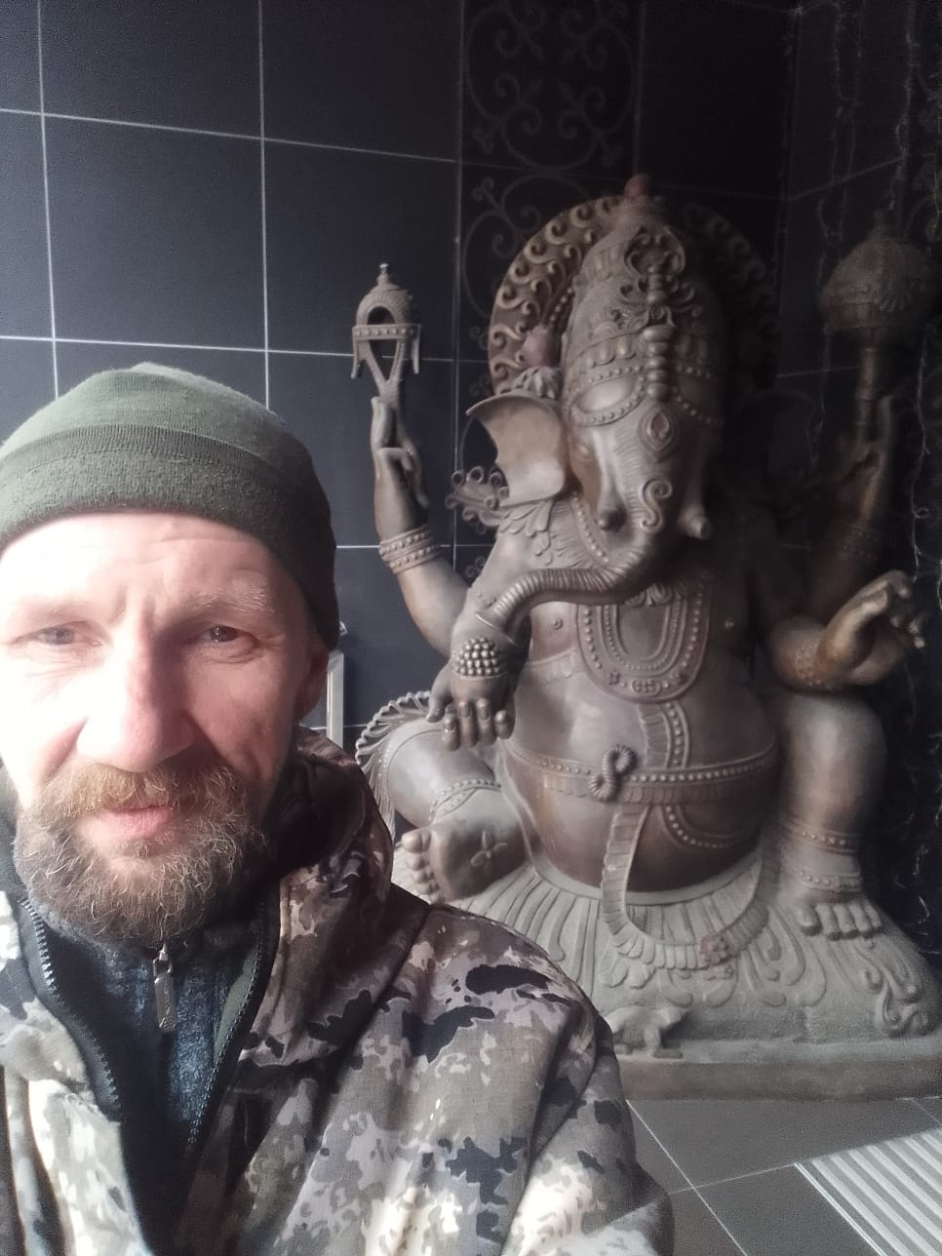
Шеверталов Виталий Александрович
04.02.1978-05.04.2023г.г.
Шеверталов В.А. окончил 9 класс в 1993 году. Поступил на обучение в Вяземский лесной техникум. После учебы работал в электроцехе АО «Многовершинное» в 1995-1996 году. Служил по контракту с 1997 по 2001 год. Вернулся на работу в АО «Многовершинное», связистом. В 2022 году в связи с переездом семьи переехал в г. Вяземский.
В 2022 году был мобилизован, но по состоянию здоровья был комиссован. Прошел не один круг военных комиссий, в итоге своей настойчивости -был допущен к службе, отправился на СВО. Находился на полевых учениях в гарнизонах г. Бикина, в октябре 2022 года был переброшен с отрядом ребят из Хабаровска на линию обороны Артемовска( Бахмута). На связь выходил редко. Весточки всегда были позитивные. Никогда не унывал, был уверен в победе. Своим позывным «Шива» гордился, даже присылал фото, с места нахождения буддийского храма , находящегося в районе боевых действий, с обликом бога Шивы. Хотя позывной получил от созвучия фамилии.
Шеверталов Виталий Александрович погиб в ходе СВО под Артемовском. Группа из 4-х человек 5 апреля 2023 года подорвалась на мине. Осколочные ранения получены всеми ребятами. Сила взрыва пришлась на Виталия. Он скончался от полученных ран по пути в госпиталь. Второй боец также после ранения не выжил. Двое ребят были сильно ранены, но остались живы.
Один из них и передал известие о случившемся родным и близким. С сентября 2022 года в качестве добровольца Виталий Александрович выполнял воинский долг, охраняя подступы к Артемовску (Бахмуту). Долгой зимой, в землянке, в суровых полевых условиях несли службу ребята. Но при передислоцировании группы произошел роковой взрыв, стоивший жизни бойцов. До отпуска оставалось около 10 дней…. Похоронен с военными почестями на городском кладбище г. Вяземского Вяземского муниципального района Хабаровского края.
Награжден Орденом Мужества посмертно…

Slide 7
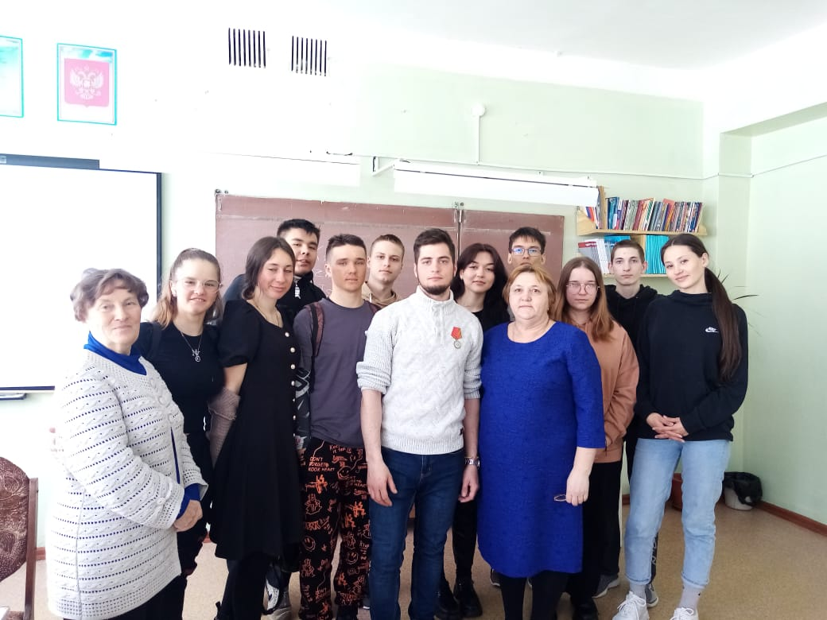
Шеховец Дмитрий Константинович
02.06.1999-26.02.2025г.г.
Дмитрий Шеховец обучался в школе р.п. Многовершинный с первого класса с 2006 года, в 2017 году закончил 11 классов, поступил на обучение в г. Хабаровск. Когда началась Специальная военная операция сразу отправился добровольцем в зону боевых дейтствий, приняв по-настоящему мужское решение.
В течение всего времени находился в зоне боевых действий, был оператором дронов. В 2022 -2023 году по просьбе Дмитрия Шеховца в нашем районе был запущен сбор средств на специализированный под ведение военных действий мощный квадрокоптер. Деньги немалые. Сбор осуществляли организации, частные лица, близкие, друзья и знакомые, нужной суммы не набралось, передали деньги на закупку более доступного оборудования. Помогаем всем миром приблизить Победу. Потом подключились к сбору средств Краевые и Муниципальные группы «Надежный тыл», «Помощь нашим.27» и другие.
Дмитрий всегда был уверен в том, что правое дело за нами, за солдатами российской армии, стоящими на защите человеческих идеалов.
Награжден Орденом Мужества посмертно..
Медалью Жукова за доблесть
Встреча в школе в 2023 году

Slide 8
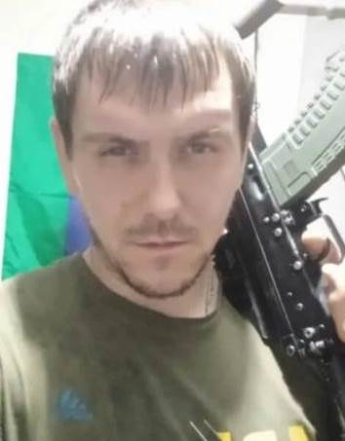
Шарапов Алексей Григорьевич
26.10.1989-10.09.2023г.г.
Шарапов Алексей Григорьевич – выпускник школы р.п. Многовершинный 2004 года. Семья проживала в р.п. Многовершинный. Работал в поселке Многовершинный в АО «Многовершинное» . В 2023году подписал контракт, отправился добровольцем на специальную военную операцию. В сентябре 2023 года в ходе атаки дронов Алексей Шарапов погиб смертью храбрых.
Вечная память Герою Отечества.

Slide 9
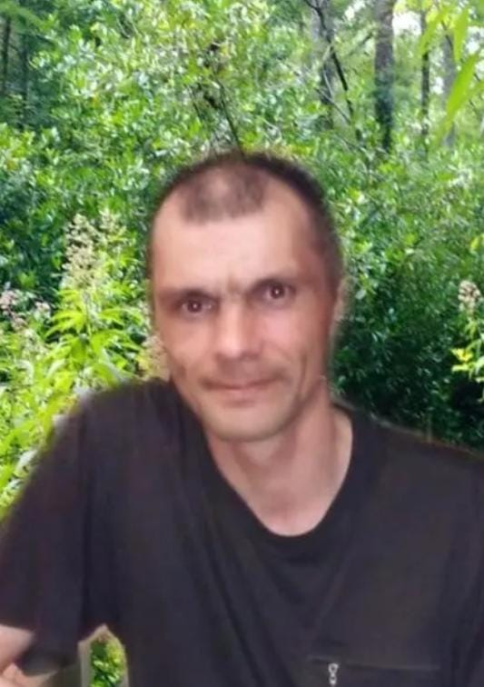
Носовец Евгений Викторович
17.08.1981-30.03.2023г.г.
Носовец Евгений Викторович– выпускник школы р.п. Многовершинный 1996года. Семья проживала в р.п. Многовершинный. Жизнь складывалась не всегда успешно, неоднократно отбывал наказание в местах лишения свободы. В 2022 году отправился добровольцем на специальную военную операцию. В марте 2023 года погиб в ходе специальной военной операции.
Вечная память Герою Отечества.

Slide 10
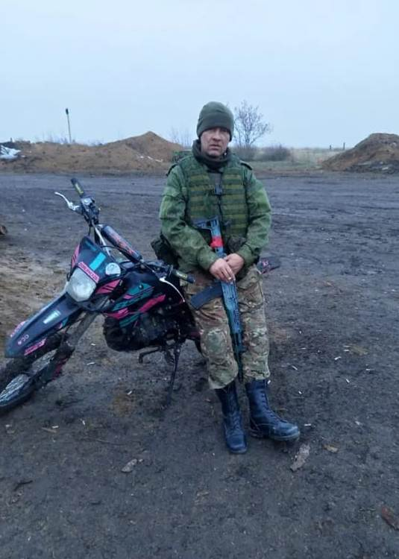
Резников (Калюжный)
Алексей Геннадьевич
12.05.1986-20.02.2025г.г.
Резников Алексей Геннадьевич– выпускник школы р.п. Многовершинный 2001года. Семья проживала в р.п. Многовершинный. В поселке остаются проживать сестры и брат Алексея. Старшие дочери обучаются в г.Хабаровске, постоянно живут там. Младшие дети, рожденные в другой семье, с гордостью вспоминают своего отца – Героя Отечества.
В 2024 году отправился добровольцем на специальную военную операцию. В феврале 2025 года погиб в ходе специальной военной операции.
Вечная память Герою Отечества.

Slide 11
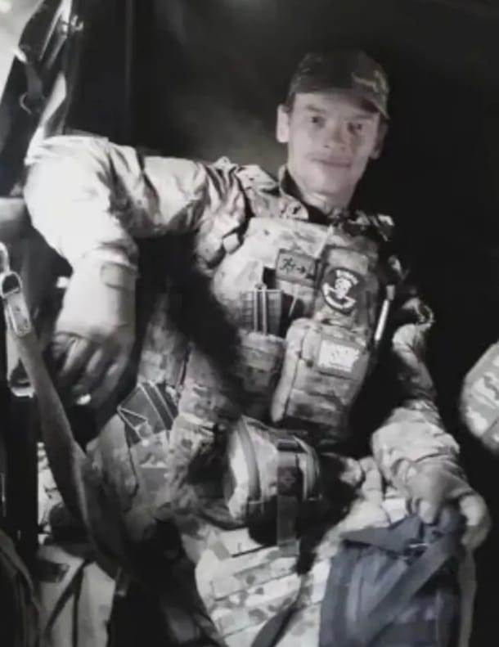
Осипов Тимофей Анатольевич
17.10.1988- 2025г.г.
Ученик школы поселка Многовершинный. Семья переехала в другой регион Российской Федерации, но связь с одноклассниками поддерживал всегда. Ушел добровольцем на специальную военную операцию. Верно служил Отечеству, выполняя боевые задачи. Погиб в 2025 году.
Вечная память Герою Отечества.

Slide 12
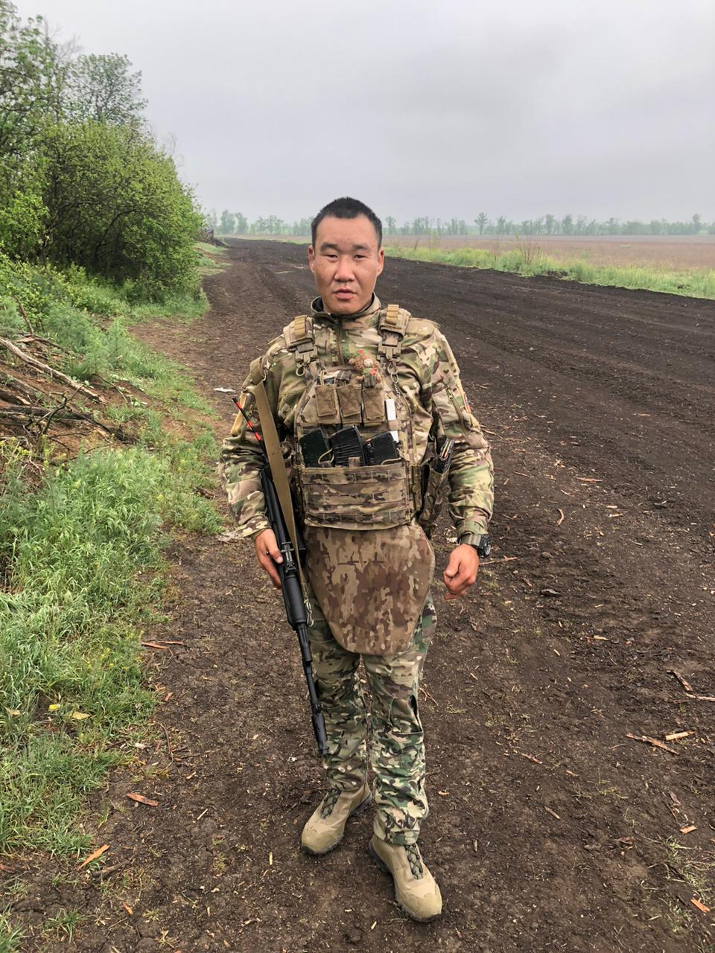
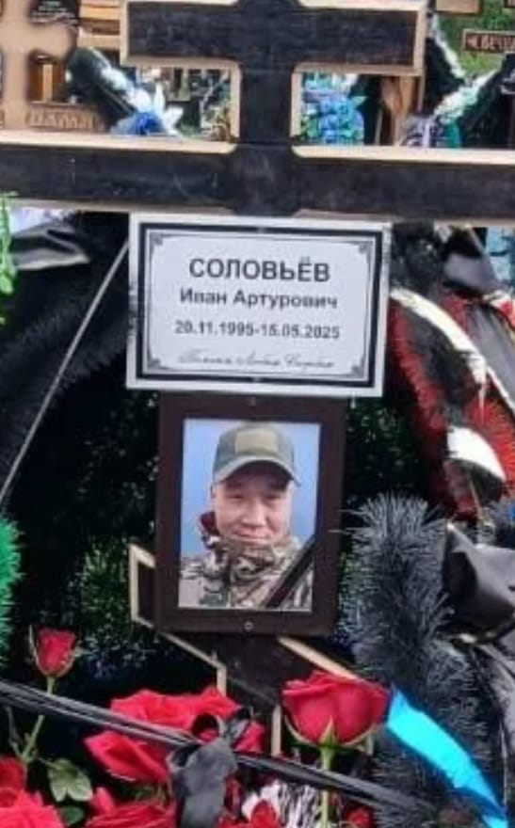
Соловьев Иван Артурович
20.11.1995-15.05.2025г.г.
Выпускник школы поселка Многовершинный 2004 года . Ушел добровольцем на специальную военную операцию. Погиб в мае 2025 года. Близкие переехали в разные города Дальнего Востока. Похоронен в Находке.
Вечная память Герою Отечества.

Slide 13
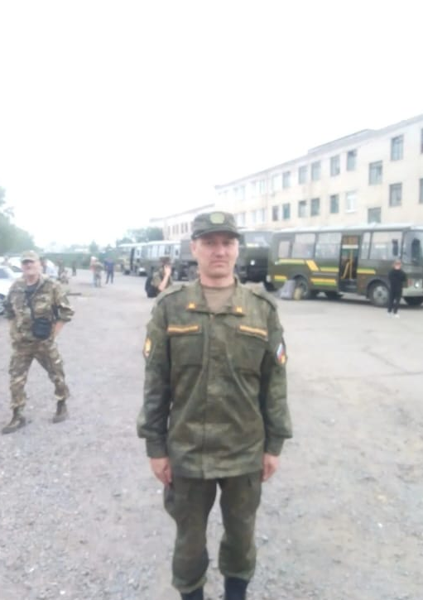
Кузнецов Леонид Игоревич
16.07.1986-2025г.г.
Выпускник школы поселка Многовершинный 2001 года . Ушел добровольцем на специальную военную операцию. Долгое время числился пропавшим без вести. Погиб в 2025 году.
Дети проживают в р.п. Многовершинном. Гордятся подвигом своего отца. Близкие переехали в разные города Дальнего Востока.
Вечная память Герою Отечества.

Slide 14
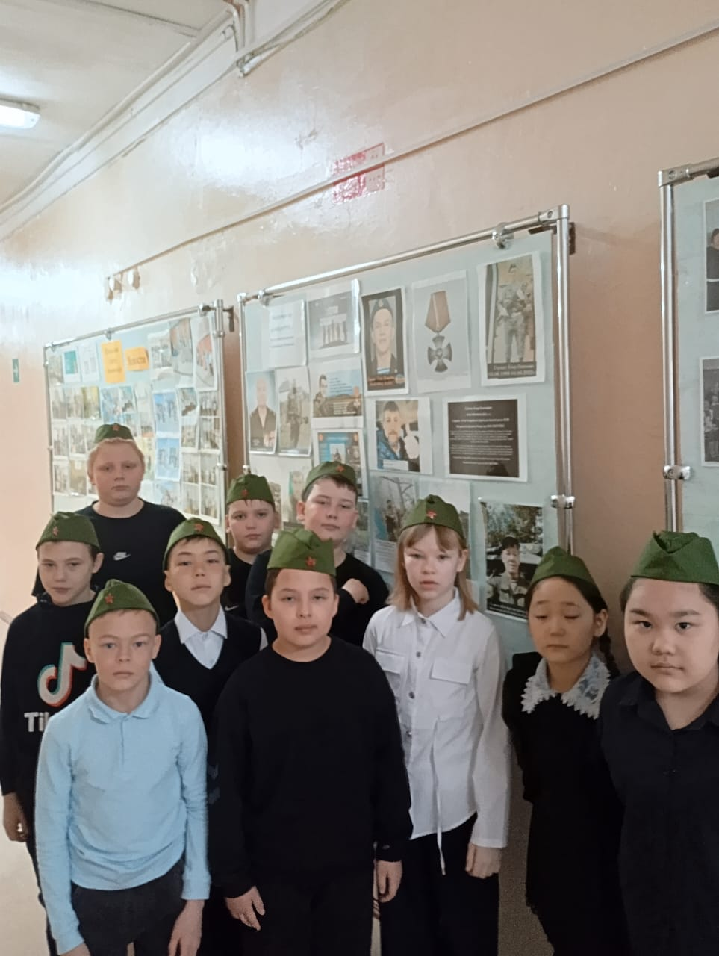
Стенд «Герои СВО» на 1 этаже школы
Памятные экспозиции, рассказывающие о подвиге ребят-выпускников, оформлены в разных локациях школы.
Рядом проводятся памятные Уроки Мужества, минуты молчания, экскурсии, посвященные подвигу воинов –защитников Отечества.

Slide 15
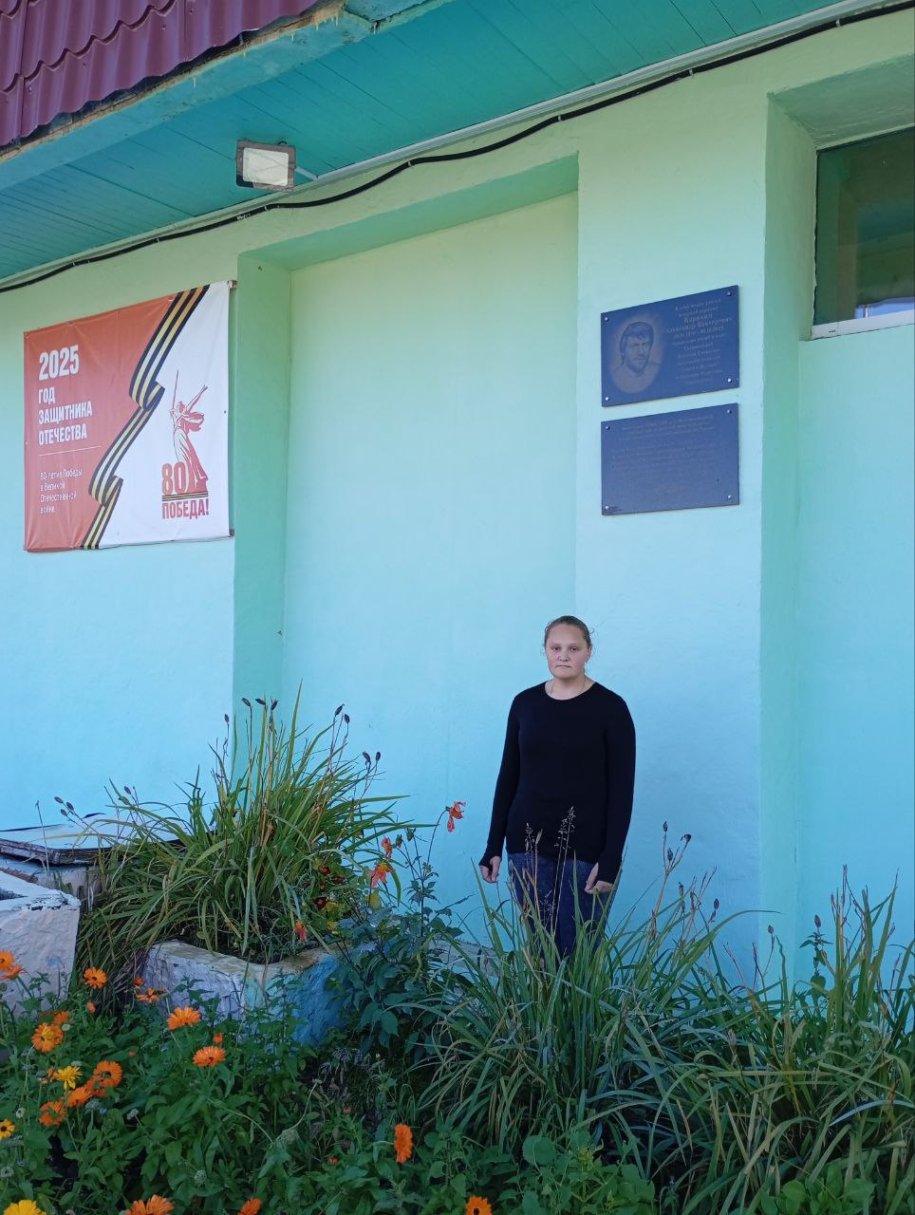
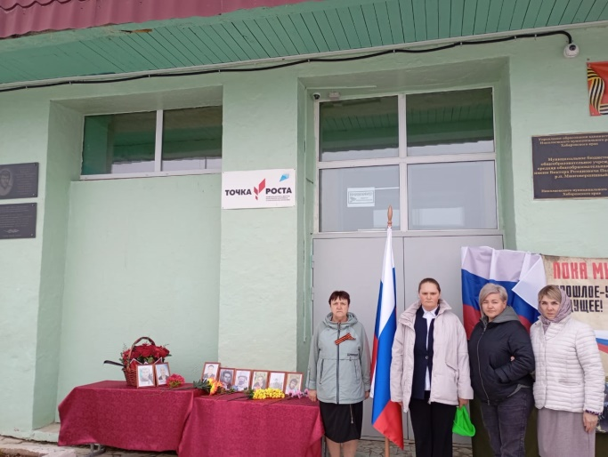
Мемориальные таблички «Герои СВО» на фасаде школы
Памятные экспозиции, рассказывающие о подвиге ребят-выпускников, оформлены в разных локациях школы.
Рядом проводятся памятные Уроки Мужества, минуты молчания, торжественные линейки, посвященные подвигу воинов –защитников Отечества. Торжественное открытие мемориала прошло 13 мая 2025 года.

Slide 16
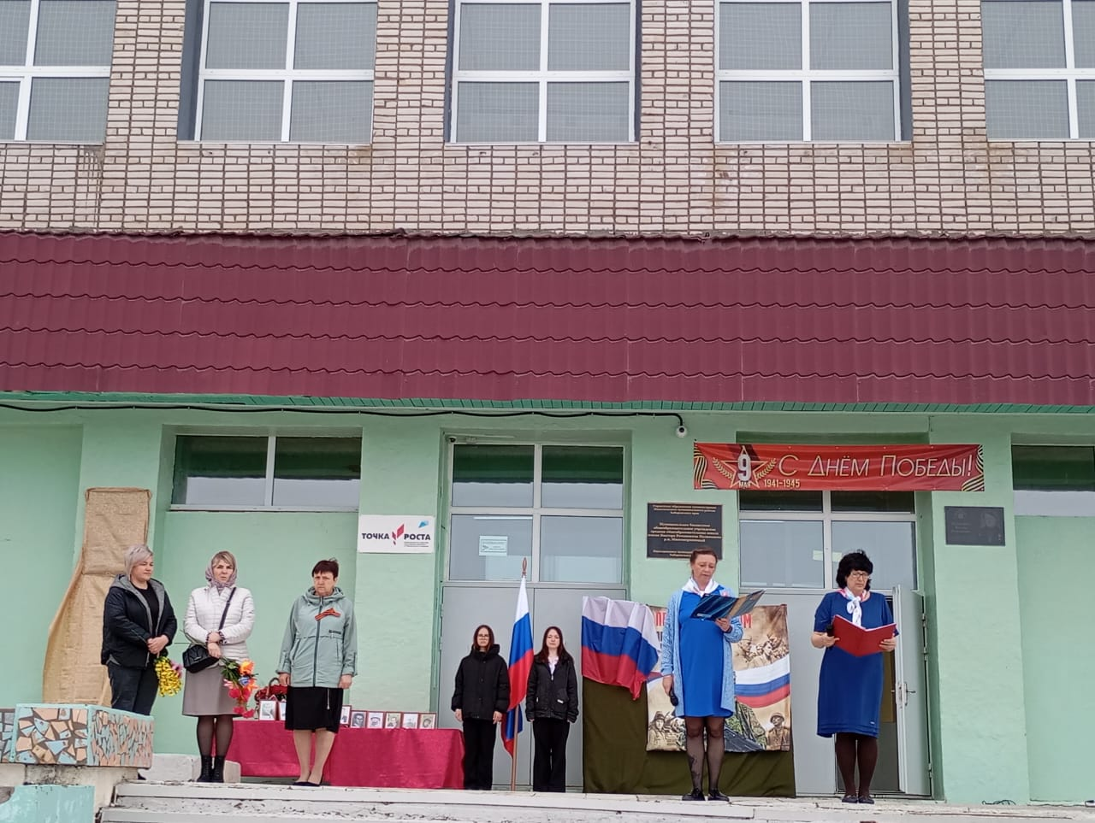
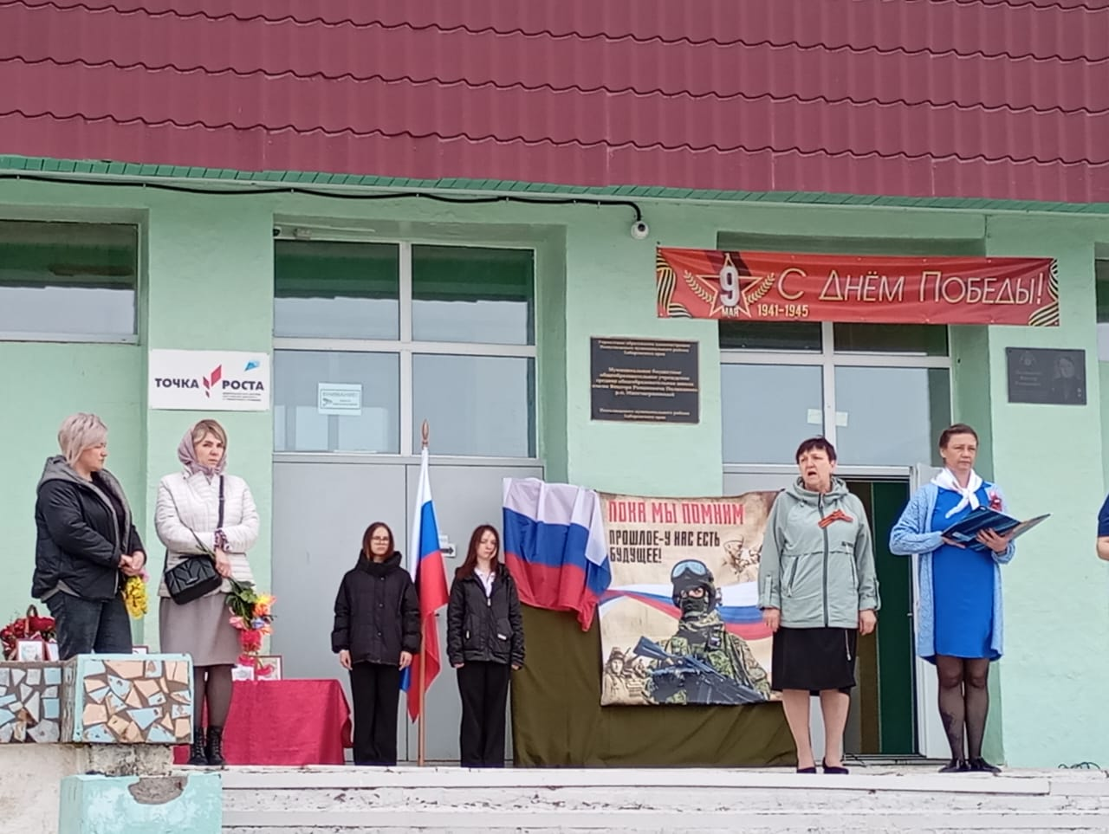
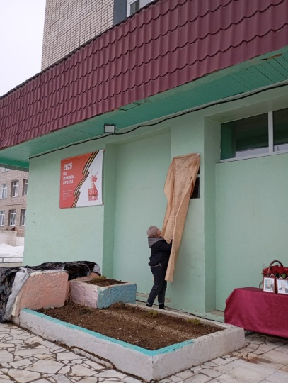
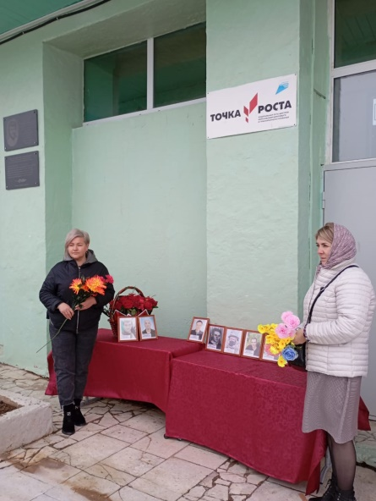
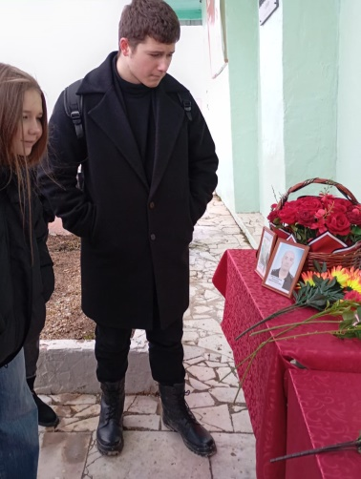
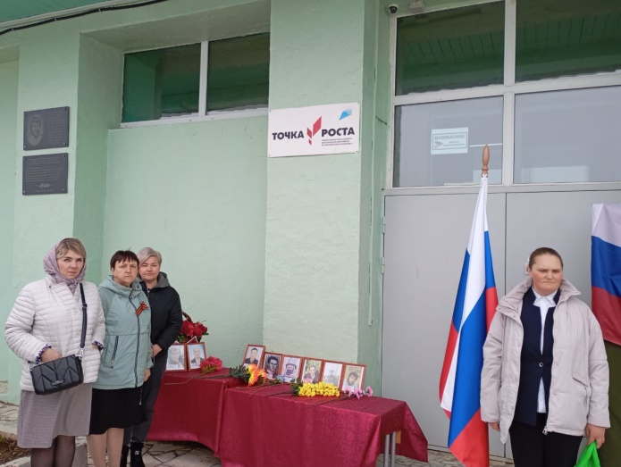
Торжественное открытие мемориала 13 мая 2025 года

Slide 17
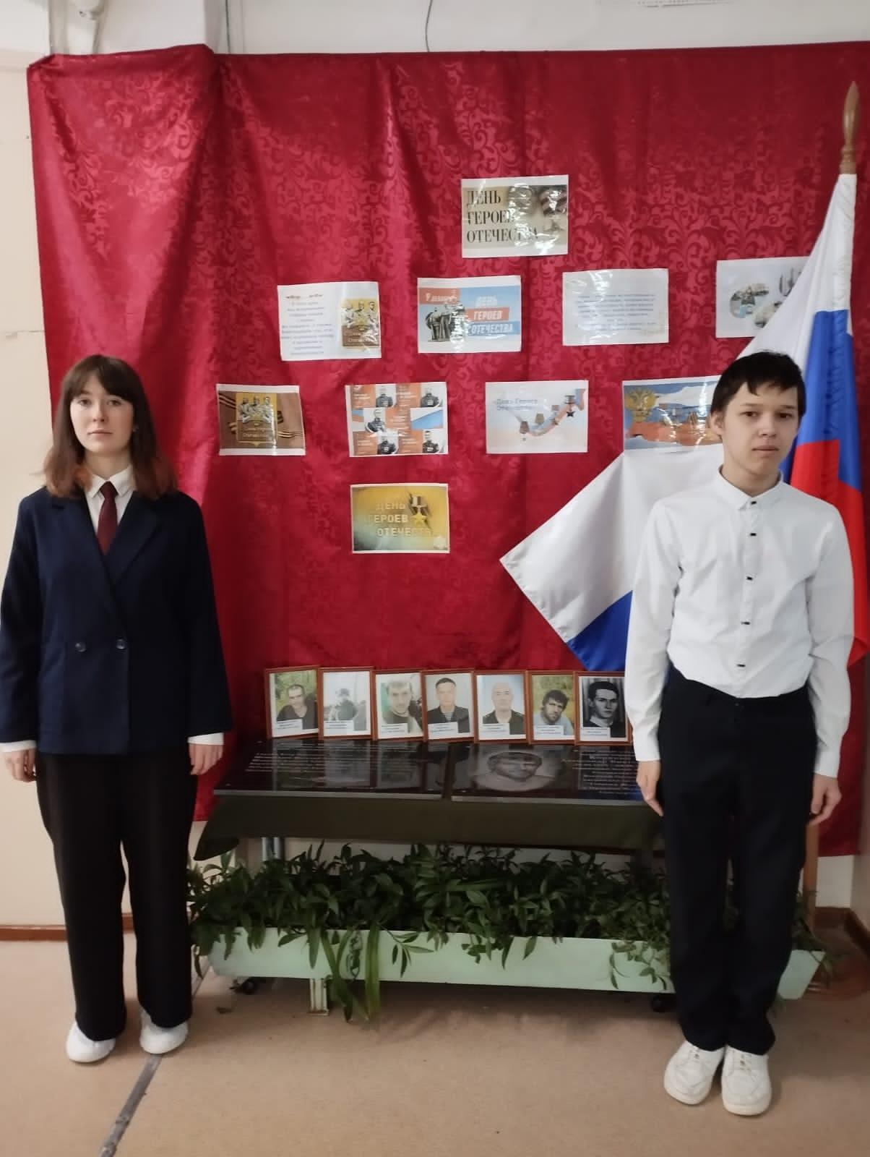
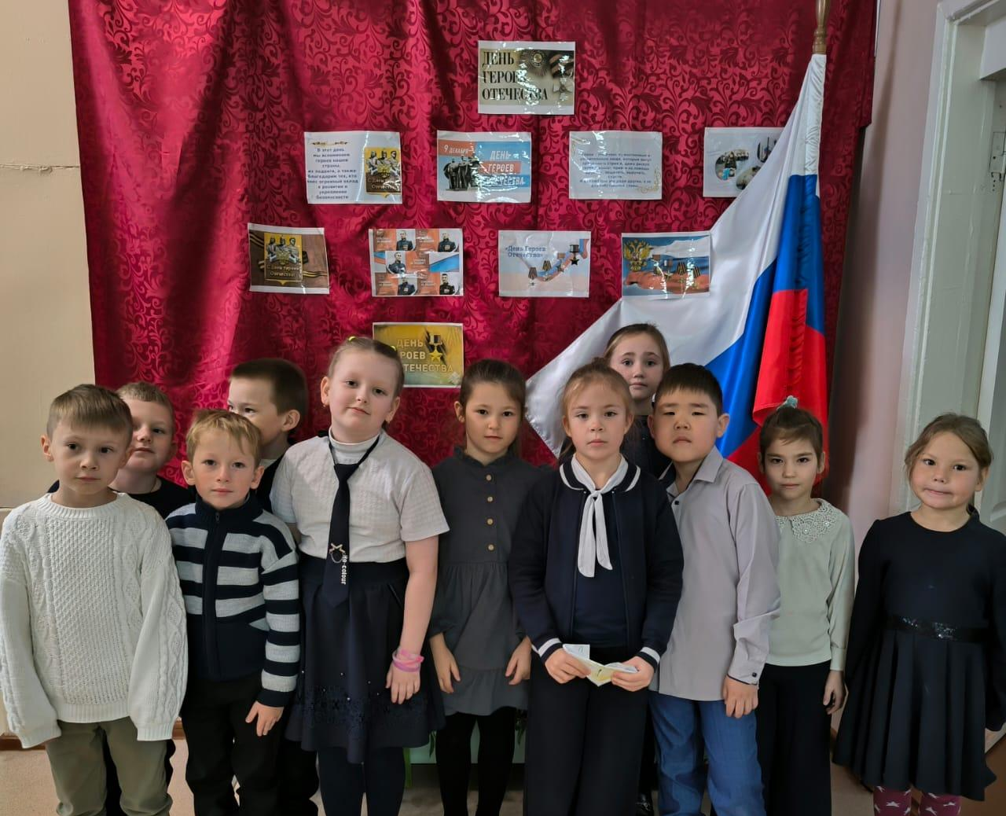
Временные экспозиции, посвященные памятным дням: День героев Отечества -9 декабря 2024 года. Вахта Памяти

Slide 18
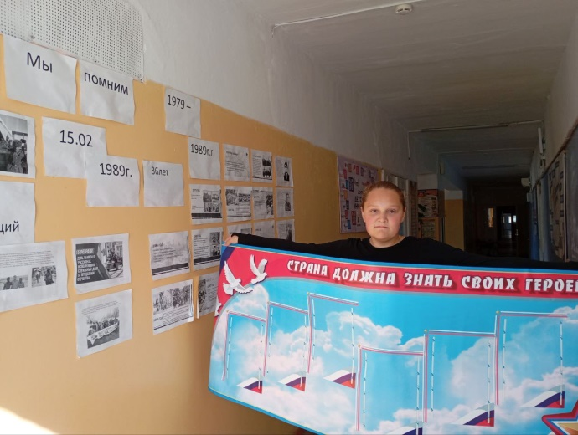
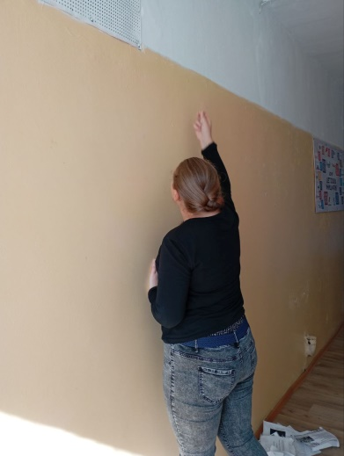
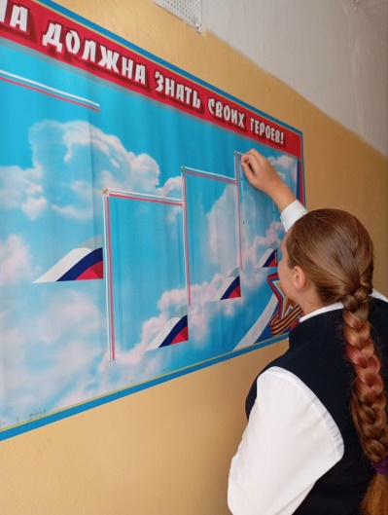
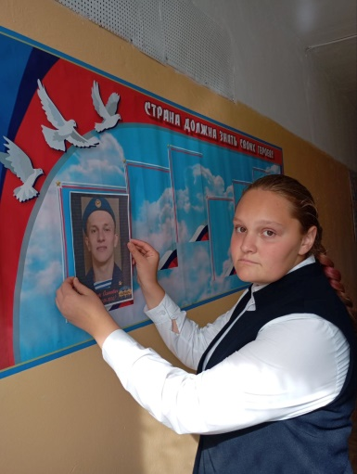
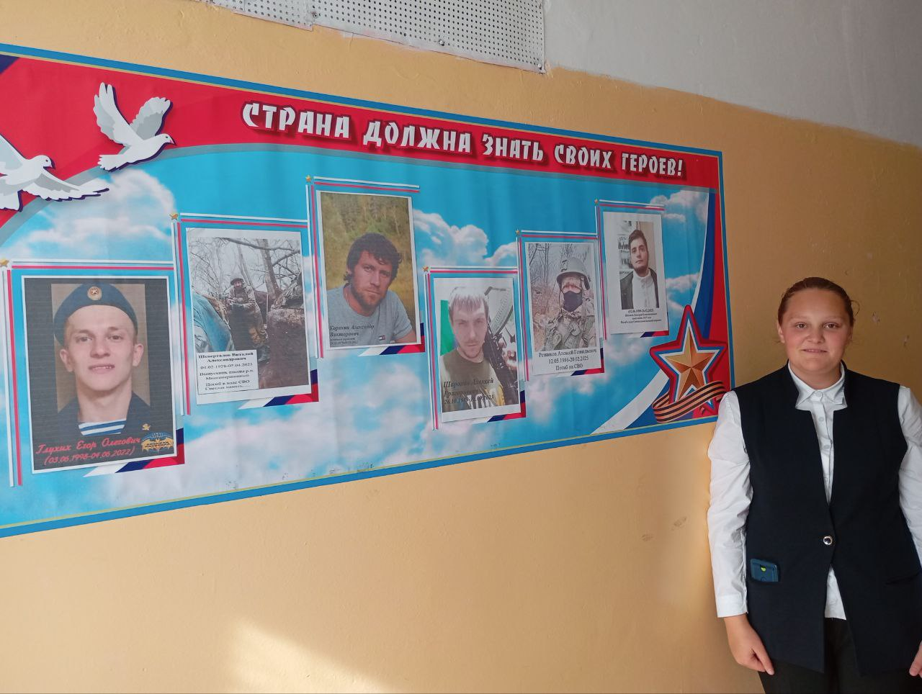
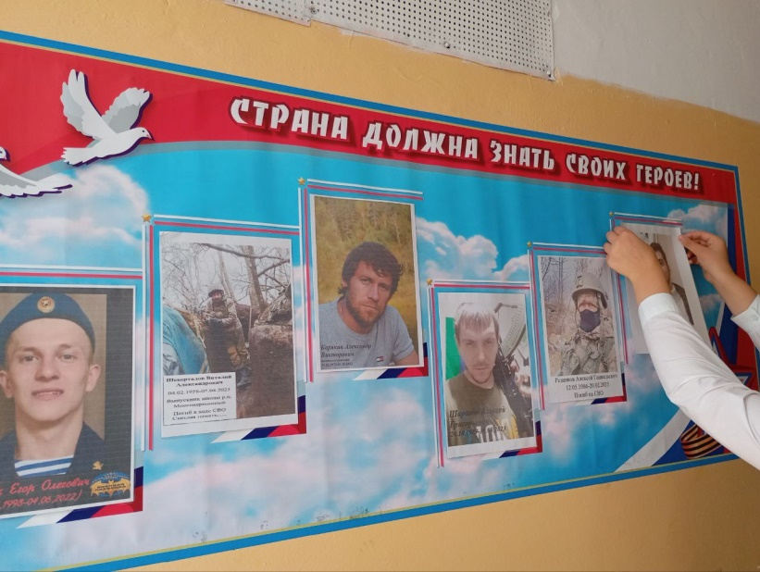
Обновление стендов в школе – создание образовательной среды военно-патриотической направленности

Slide 19
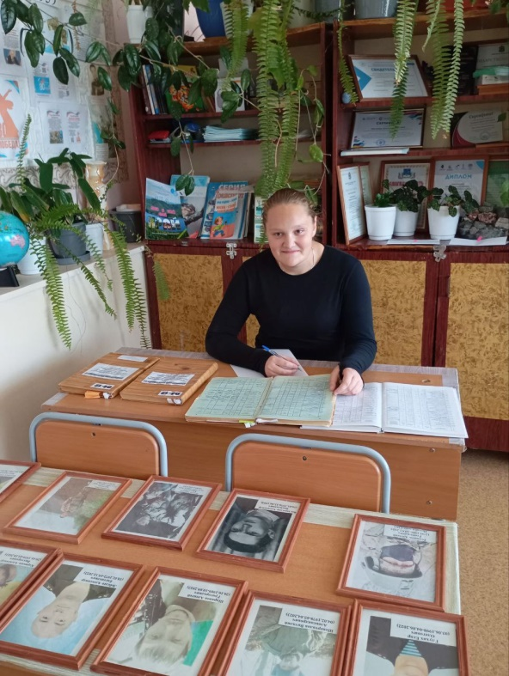
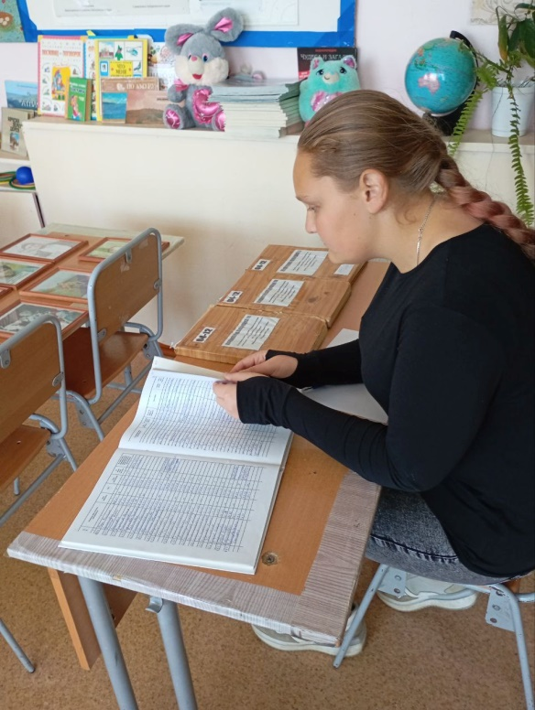
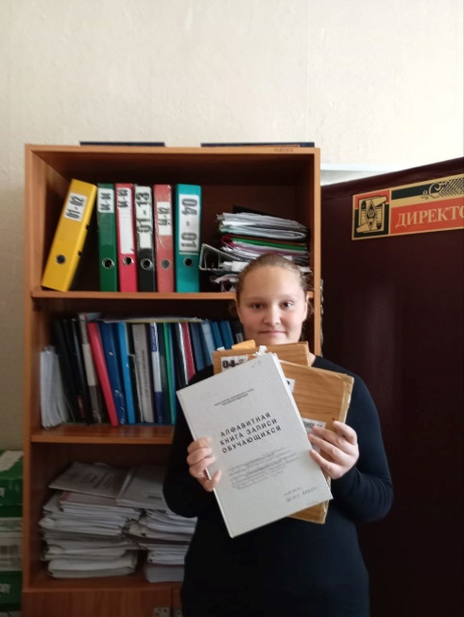
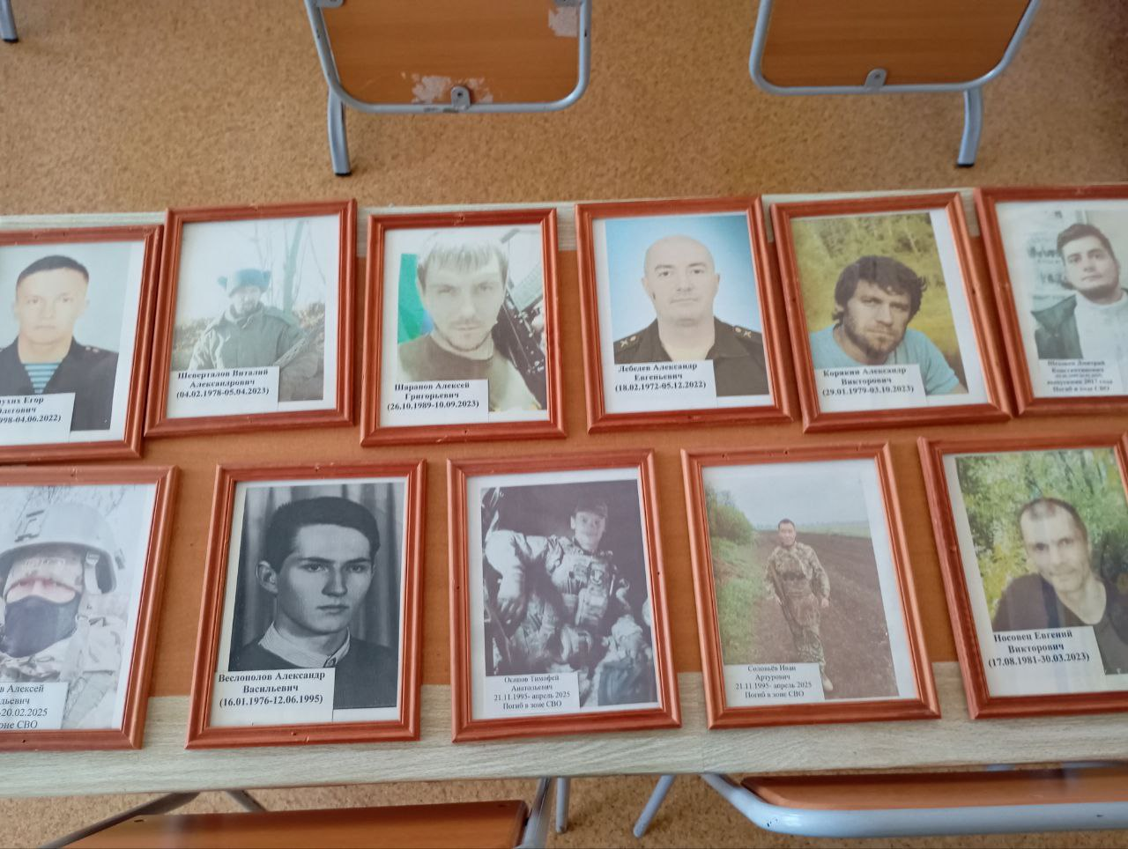
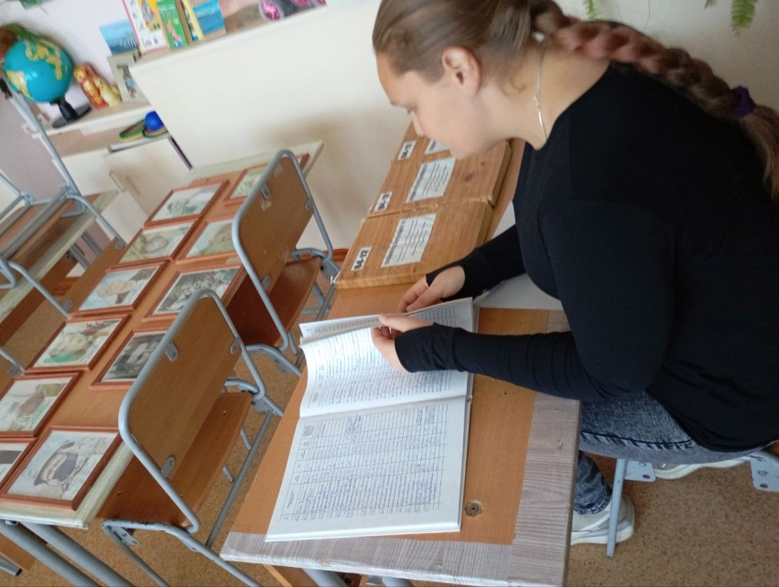
Ведение исследовательской работы – работа с архивами школы по увековечиванию памяти Героев -выпускников школы
Овчинникова Ксения за работой с архивами школы

Slide 20
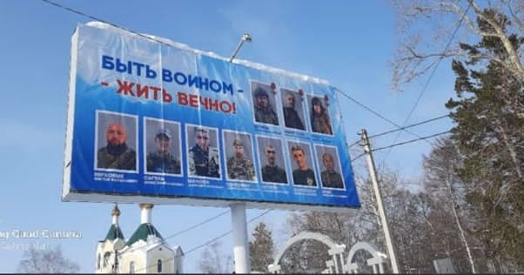
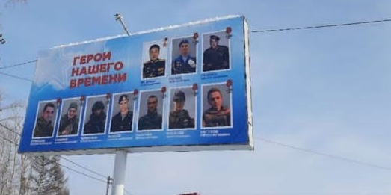
«Никто не забыт и ничто не забыто!»
Вечная память Героя Отечества…
В школьном музее «История поселка Многовершинный» постоянно ведется поисковая работа по сохранению памяти о подвигах выпускников – воинов Специальной военной операции.
Материалы подготовлены для участия в муниципальном смотре-конкурсе музеев (музейных комнат) образовательных организаций, посвященного участникам специальной военной операции. Использованы архивы семей воинов, архив школьного музея , личный фотоархив М.А. Тимофеевой, И.А. Павлюковой.
Октябрь 2025

